Slide 1
Využití jazykových korpusů v lexikografii a korpus jako on-line slovník
Prezentace k semináři cjbb75
K. Osolsobě

Slide 2
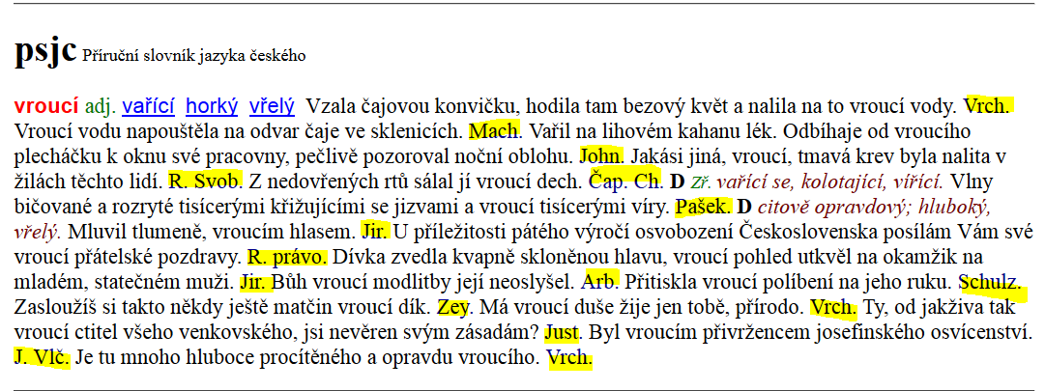
Korpus a lexikografie: korpus jako zdroj při konstrukci slovníku
Samuel Johnson (1709-1784)
PSJČ

Slide 3
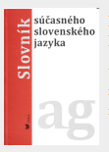
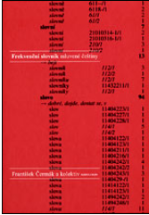
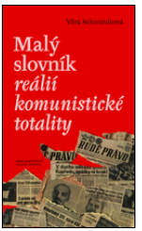
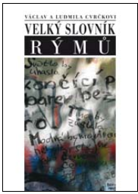
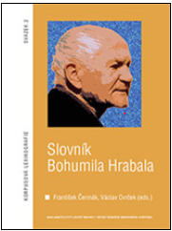
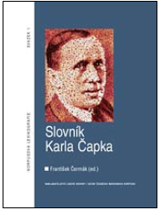
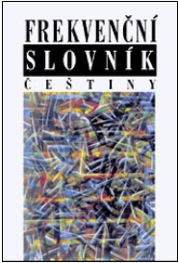
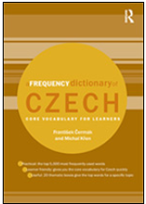
Korpusová lexikografie
http://www.juls.savba.sk/pub_sssj.html
http://ucnk.ff.cuni.cz/cs/veda-a-vyzkum/publikace/

Slide 4
Vygoogli si to a najdi si to v korpusu
Výhody googlování: obrázky
Výhody korpusu: speciální funkce korpusových vyhledávačů zaměřené na lexikografickou praxi korpusové lexikografie
Korpusové nástroje využitelné k lexikografické praxi – automatické vyhledávání kolokací na základě statisticky relevantního souvýskytu slov
https://wiki.korpus.cz/doku.php/pojmy:kolokace

Slide 5
Konkordanční seznam klíčového slova/lemmatu
Analýza kontextu napoví význam
Třídění ukázek pomocí označení řádků a výběr pomocí filtrů
Specifikace vágního významu na základě pozorování relevantních kolokací na základě statistiky kolokačních měr

Slide 6
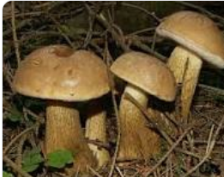
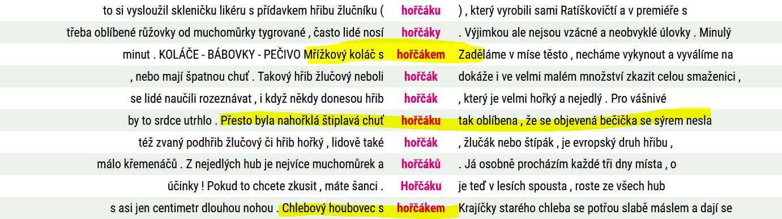
Víte co je to hořčák?
Slovotvorný význam (nositel vlastnosti pojmenované základovým adjektivem)
Lexikální význam
Googl
Korpus:

Slide 7
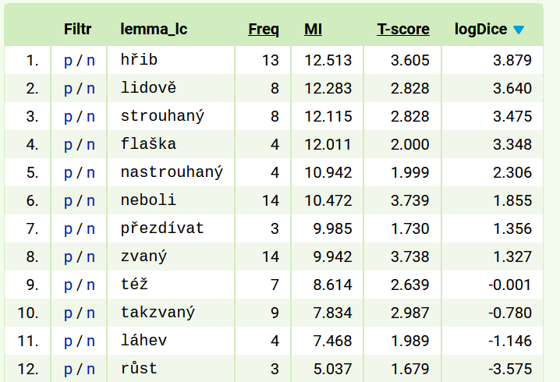
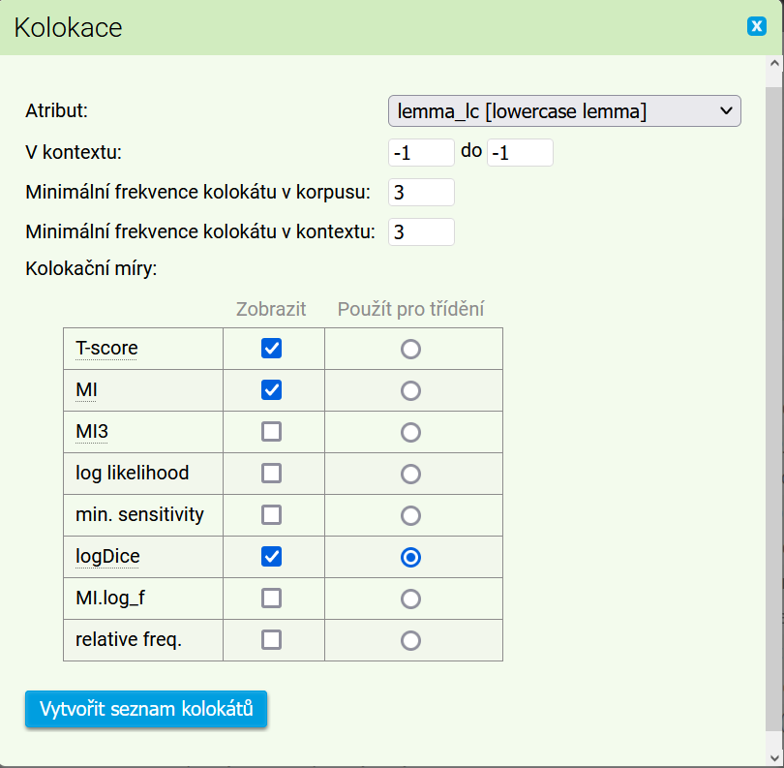
Kolokace

Slide 8
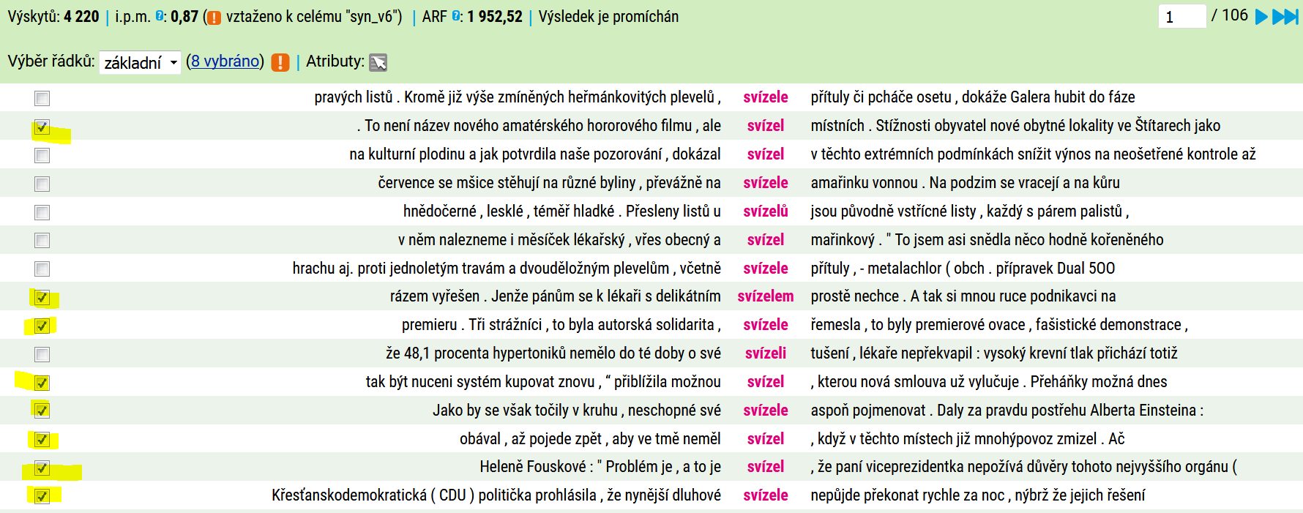
Filtrování vybraných řádků

Slide 9
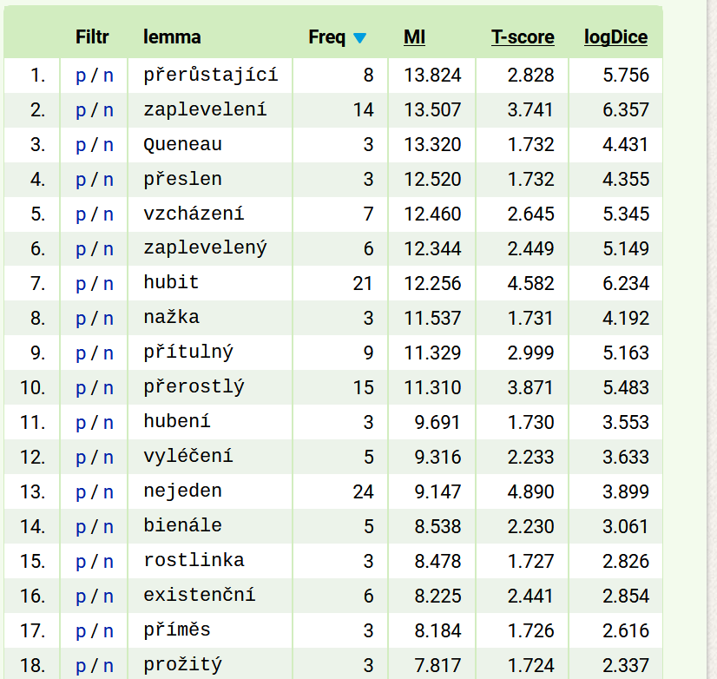
Pozorování kolokací (levý kontext substantiva) - ukazuje ke dvěma různým významům

Slide 10
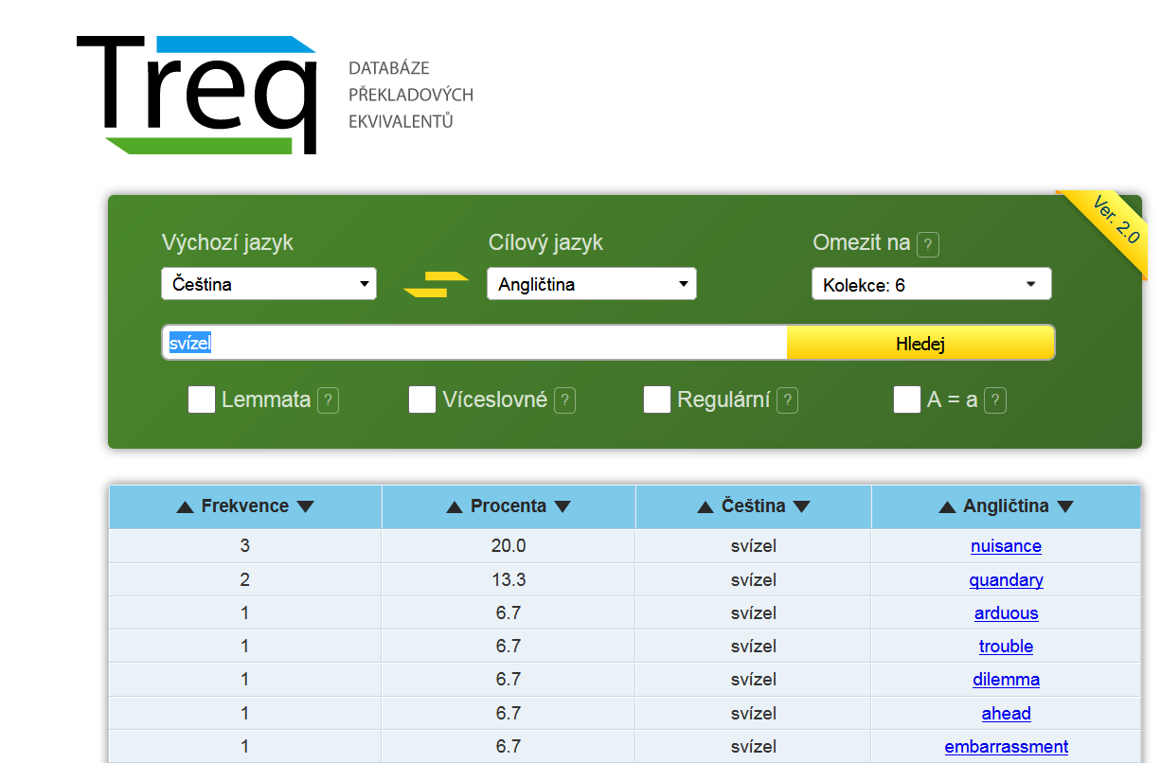
Treq: nástroj propojený s paralelními korpusy
(překladový slovník)

Slide 11
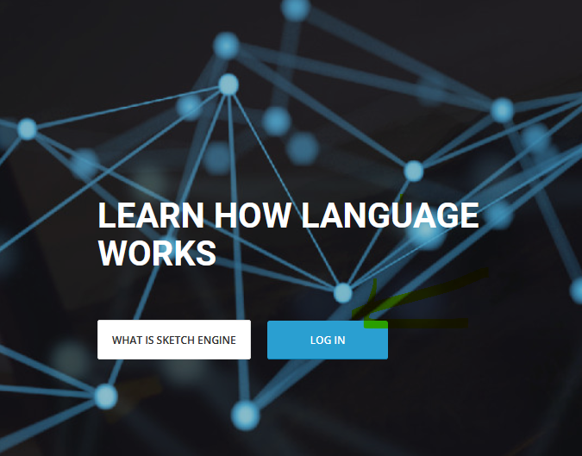
Sketch Engine
(pro členy MU učo+sekundární heslo)
Word Sketch
Thesaurus
Sketch Diff

Slide 12
Word Sketch
Umožňuje vytvářet vizualizace frekvenčně uspořádaných gramaticky definovaných relací, do kterých vstupuje klíčové slovo v daném korpusu
Nástroj má zabudována pravidla parciální syntaktické analýzy založené na morfologických značkách
Tak například na základě toho, že se v bezprostředním levém kontextu substantiva vyskytuje adjektivum, které se shoduje se substantivem v relevantních gramatických kategoriích, je vytvořen seznam a_modifier (adjektivních modifikátorů) typických (s relevantí frekvencí) pro klíčové substantivum

Slide 13
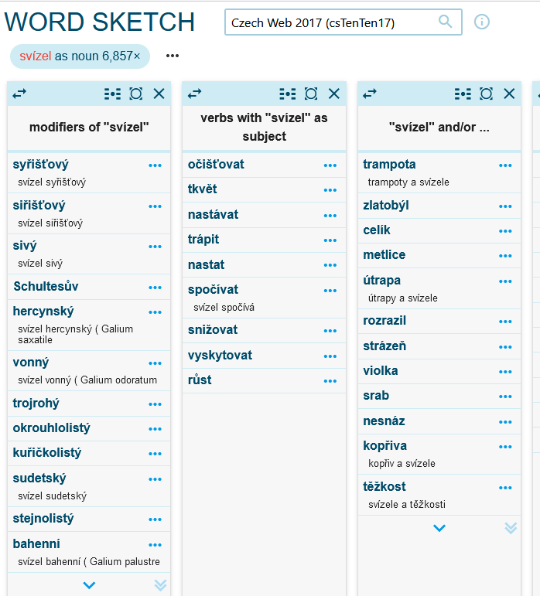
Word Sketch

Slide 14
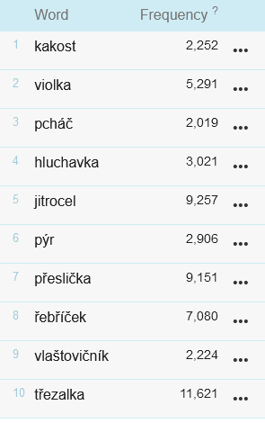
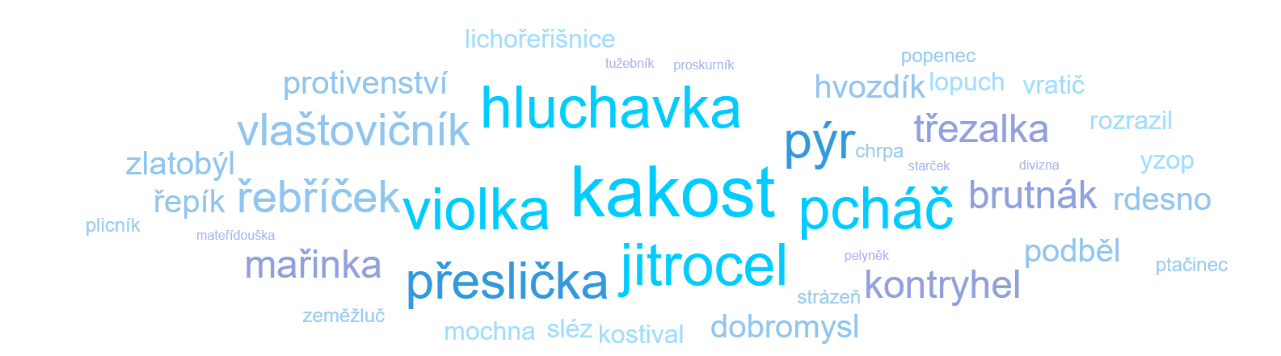
Funkce Thesaurus (zobrazení podobných slov)
Na základě porovnání kontextů je vytvořen seznam a vizualizace slov, která mají podobné (gramaticko-lexikální) kontexty

Slide 15
Sketch rozdíl (vizualizace kontextu dvojice)
Společné kontexty (bíle podbarvené)
Kontexty typické pro každý člen dvojice (zeleně a červeně podbarvené)
Jak byste vysvětlili význam slova jízlivý ?
Jaký je rozdíl mezi slovem jízlivý a sprostý ?

Slide 16
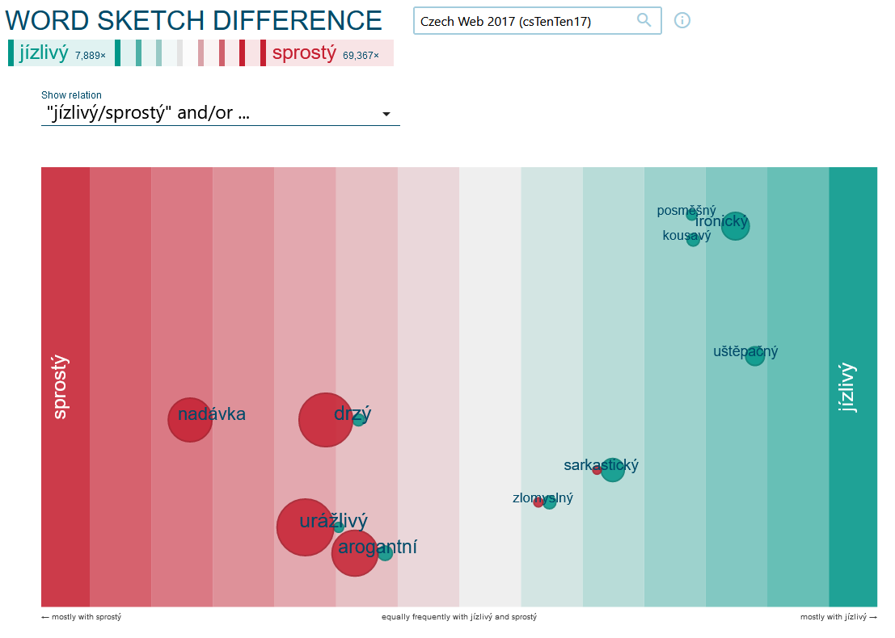
Sketch rozdíl

Slide 17
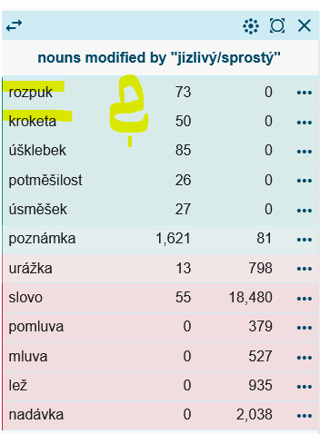
Co se dozvíme z korpusů?

Slide 18
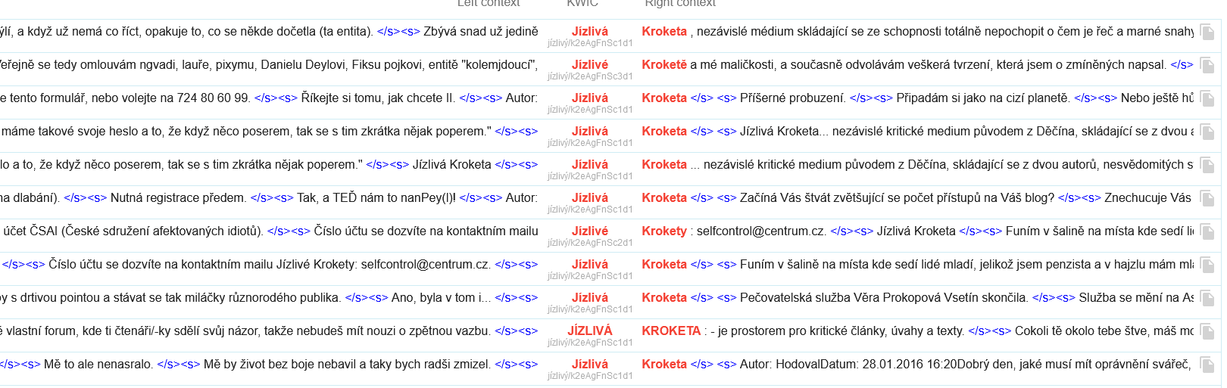
Jízlivá kroketa

Slide 19
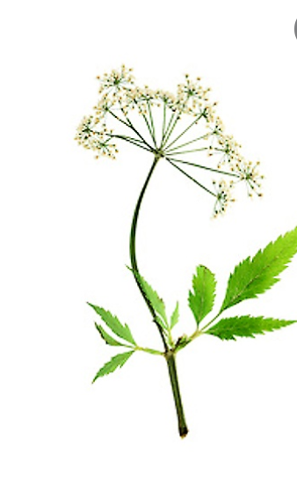
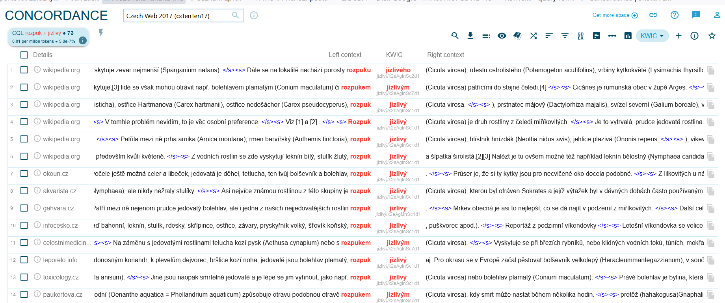
Rozpuk jízlivý

Slide 20
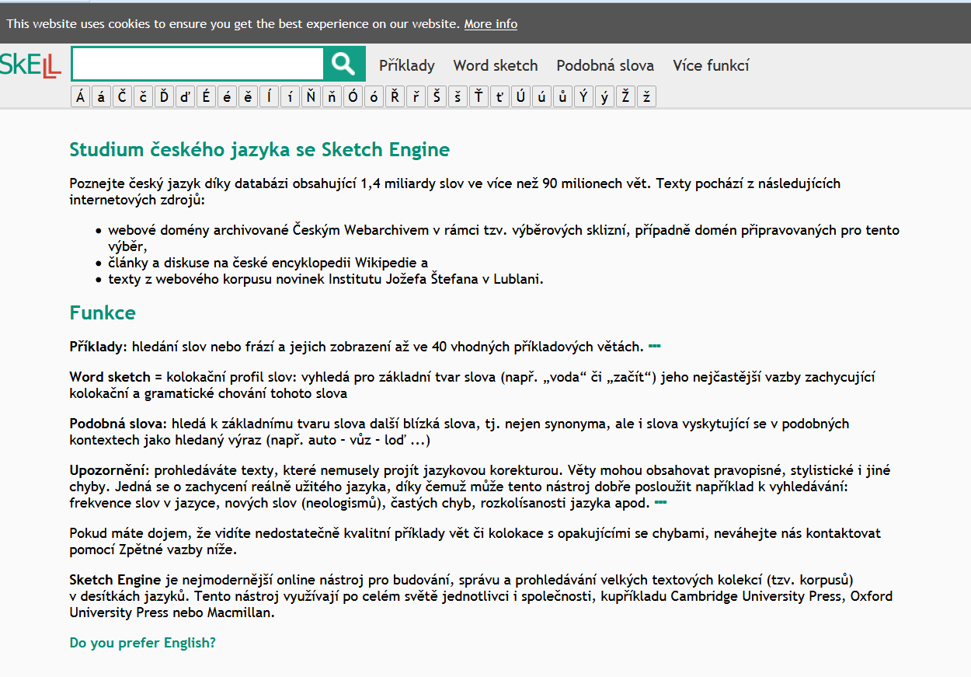
SkeLL : https://www.sketchengine.co.uk/skell/

Slide 21
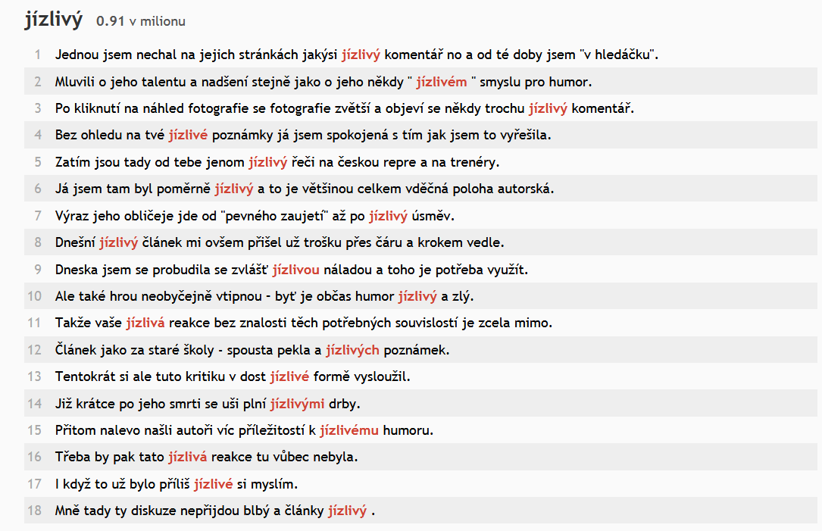
Příklady: hledání slov nebo frází a jejich zobrazení až ve 40 vhodných příkladových větách.

Slide 22
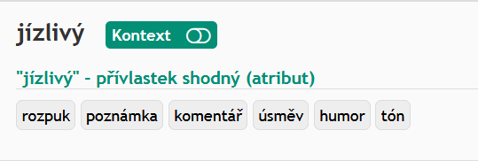
Word sketch = kolokační profil slov: vyhledá pro základní tvar slova (např. „voda“ či „začít“) jeho nejčastější vazby zachycující kolokační a gramatické chování tohoto slova

Slide 23
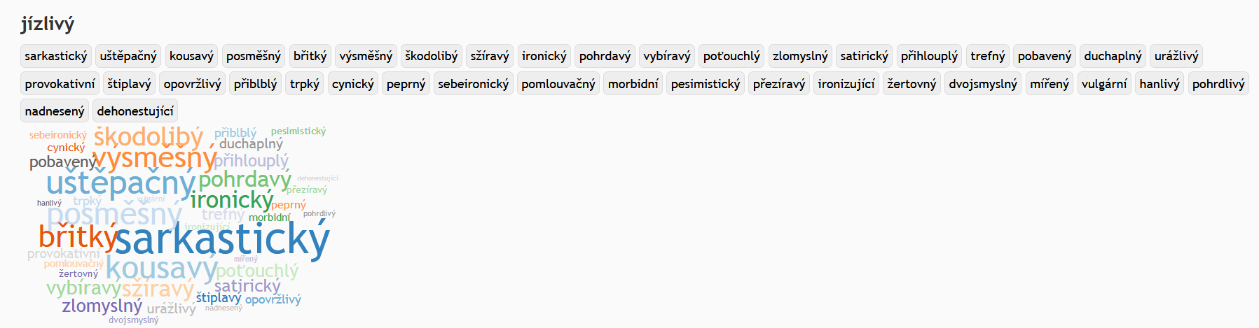
Podobná slova: hledá k základnímu tvaru slova další blízká slova, tj. nejen synonyma, ale i slova vyskytující se v podobných kontextech jako hledaný výraz (např. auto – vůz – loď ...)

Slide 24
Jak byste vysvětlili rozdíl (použijte představené korpusové nástroje)
rozepře × rozpor (https://ske.fi.muni.cz/#sketchdiff?corpname=preloaded%2Fcstenten17_mj2&tab=basic&lemma=rozep%C5%99e&lemma2=rozpor&showresults=1 )
soubor × sbírka (https://ske.fi.muni.cz/#sketchdiff?corpname=preloaded%2Fcstenten17_mj2&tab=basic&lemma=sb%C3%ADrka&lemma2=%20soubor&showresults=1 )
oděrka × záděra (https://ske.fi.muni.cz/#sketchdiff?corpname=preloaded%2Fcstenten17_mj2&tab=basic&lemma=od%C4%9Brka&lemma2=z%C3%A1d%C4%9Bra&showresults=1, https://deb.fi.muni.cz:8005/debdict/ )
svoz × svážka (https://ske.fi.muni.cz/#sketchdiff?corpname=preloaded%2Fcstenten17_mj2&tab=basic&lemma=svoz&lemma2=sv%C3%A1%C5%BEka&showresults=1 )
puška × flinta (https://ske.fi.muni.cz/#sketchdiff?corpname=preloaded%2Fcstenten17_mj2&tab=basic&lemma=pu%C5%A1ka&lemma2=flinta&showresults=1, https://treq.korpus.cz/index.php )
hůl × hůlka (https://ske.fi.muni.cz/#sketchdiff?corpname=preloaded%2Fcstenten17_mj2&tab=basic&lemma=h%C5%AFl&lemma2=h%C5%AFlka&showresults=1 https://treq.korpus.cz/index.php )
hlubina × hloubka (https://ske.fi.muni.cz/#sketchdiff?corpname=preloaded%2Fcstenten17_mj2&tab=basic&lemma=hlubina&lemma2=hloubka&showresults=1 )

Slide 25
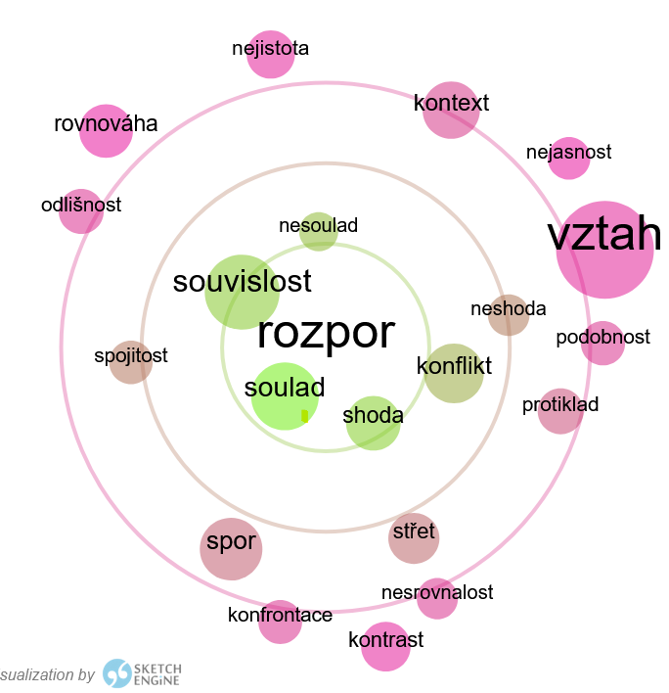
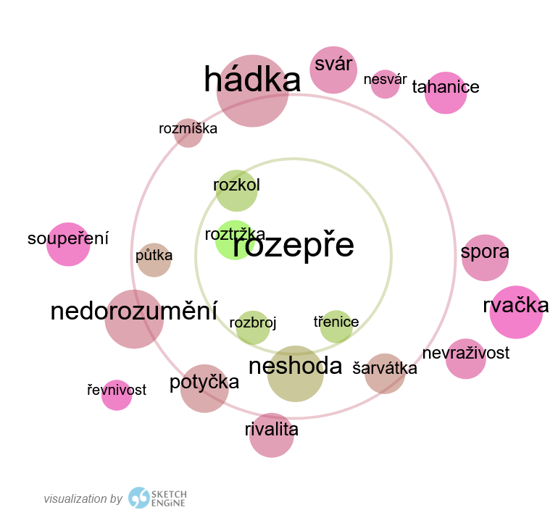
Thesaurus

Slide 26
Co znamenají slova:
Bezbřehý, bytelný, balamutit, cudný, horlivý, hvozd, chmurný, chrabrý, jihnout, jímavý, jízlivý, kasat se, kazajka, klání, kloudný, komolit, konejšit, lačný, láteřit, ledabylý, lomozit, lpět, mamon, mdlý, mimoděk, nedůtklivě, nejapný, niterný, okounět, osočit, ostýchavý, otálet, otrapa, perný, pohnutka, pokoutně, ponurý, pookřát, pověra, potutelný, proradný, prchlivý, předpojatý, pýřit se, rmoutit, se, rozšafný, rusý, schlíplý, slídit, spílat, srdnatý, strádat, střenka, svérázný, svízel, sudí, šev, tklivý, trýznit, úděl, uhranout, unylý, úlisný, upejpat se, úporný, úskalí, uštěpačný, útlocitný, vesměs, vzývat, záhy, zakabonit se, zakolísat, záludný, zášť, zesinat, zevrubný, zmerčit, zpupný, ztepilý.

Slide 27
DÚ
Domácí úkol (odevzdejte do odevzdávárny do 26. 4. 2022): ke dvěma slovům uvedeným v seznamu výše (vyberte si ta, která by vám dělala potíže, pokud byste měli definovat jejich význam).
Popište na základě introspekce rodilého mluvčího význam slova, zaměřte se na slova významově blízká.
Vyhledejte slovo v korpusu synv9 a na základě pozorování kolokací popište jeho význam.
Vyhledejte slovo v korpusu czTenTen17 a s pomocí funkce Tezaurus uveďte významově blízká slova.
Vyhledejte slovo ve výkladovém slovníku a porovnejte popis jeho významu ve slovníku s intuicí rodilého mluvčího (1) a s korpusovou evidencí (2).
Použijte nástroj Treq a podívejte se, nakolik by vám pomohl najít překladový ekvivalent (vyzkoušejte různé jazyka, kterým se učíte).
Nezapomeňte uvést citace zdrojů!

Slide 28
Ke čtení (doporučená lit. k tématu):
Hladká, Z.: Korpusy dnes a zítra, Naše řeč, volume 79 (1996), issue 3.
http://nase-rec.ujc.cas.cz/archiv.php?lang=en&art=7321
http://www.macmillandictionaries.com/features/from-corpus-to-dictionary/
http://www.lextutor.ca/cv/replace_conc.htm
http://www.ajol.info/index.php/lex/article/viewFile/62737/50654
http://grammar.about.com/od/c/g/Corpus-Lexicography.htm
The process of compiling or revising a dictionary based on texts (of written and/or spoken language) collected in an electronic format (i.e., corpora).
British linguist John Sinclair (1933-2007), founder of the COBUILD project at the University of Birmingham, oversaw the production of the first strictly corpus-based dictionary, Collins COBUILD English Language Dictionary (1987).

